Slide 1
Викторина. Осенний калейдоскоп.
Выполнила: Подглазова Н.В.

Slide 2
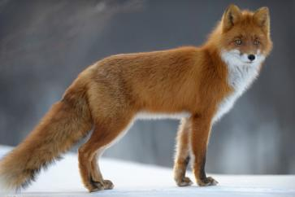
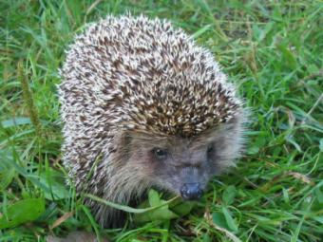
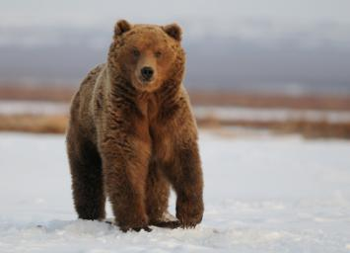
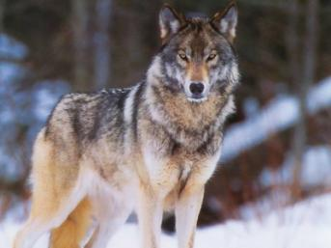
Громадный, одетый в теплую шубу, неповоротливый на вид. Лес щедро угощает его грибами, ягодами. Иногда мелкими зверушками и муравьями, в дупле можно найти мед диких пчел, собрать сочные корешки. Необходимо накопить жировой запас на зиму. А еще приготовить берлогу к зиме, утеплить листьями, душистой хвоей и сухим мхом. Кто я?

Slide 3
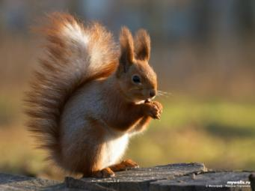
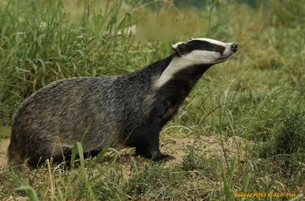
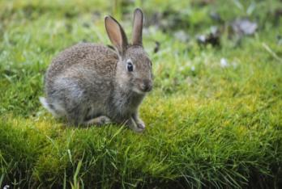
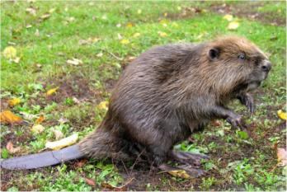
Много дел осенью - домик выбрать и кладовую, домик утеплить теплым пухом, мягким мхом Кладовую наполнить вкусными орешками, шишками. Грибочки на веточках развесить. Да и шубку сменить на более теплую и светлую. Хвостик серебристый – серенький, пушистый. Ты меня узнал?

Slide 4
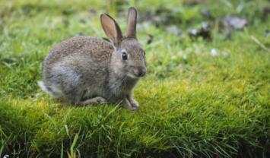
Зимой от холода и врагов одни прячутся в дуплах, другие в норах. Он ничего этого не умеет. Врагов много, спасает его нос, чуткие уши, быстрые ноги и неприметная шубка. Глаза у него косые не случайно, видит впереди, по сторонам и немного сзади. Скоро сменит шубку с серой на белую. Питается по ночам веточками, корой молодых деревьев. Кто он?

Slide 5
Запасов на зиму они не делают. Помогают пережить зиму сильные ноги, острые зубы. Много приходится пробежать, чтобы найти добычу, про них говорят , что их «ноги кормят». Цвет своей шубы они не меняют, он остается серым, но шерсть становится густой и пушистой. Угадай кто я?.

Slide 6
На зиму он запасов не делает. С наступлением холодов забирается в свою норку, ложится на «матрасик» из сухих листочков и спит до весны. Снятся ему сны как он бродит по лесу, нагуливает жирок, ловит мышей, лягушек, юрких ящериц, жучков и червей. Кто он?

Slide 7
Запасов на зиму мы не делаем. Цвет шубки не меняем, но она осенью становится более теплой и пушистой, на лапках вырастает шерсть густая, точно валенки и хвост становится очень пушистый. Летом корма у нас вдоволь. И лягушки, и ящерицы, и птенчики, уточки молодые. А зимой только мышки от голода спасают. Кто я?

